Slide 1
白盒测试技术
SE2018春G20
王淑雯，张琪

Slide 2

白盒测试
白盒测试也称结构测试或逻辑驱动测试，是一种测试用例设计方法，盒子指的是被测试的软件，白盒指的是盒子是可视的，你清楚盒子内部的东西以及里面是如何运作的。通过检查软件内部的逻辑结构，对软件中的逻辑路径进行覆盖测试。

Slide 3
目录
1
2
逻辑覆盖
控制结构测试
参考文献：《软件工程导论》 清华大学出版社 张海藩 牟永敏
百度文库：白盒测试举例.pdf等文件

Slide 4
逻辑覆盖
逻辑覆盖方式
语句覆盖 ，判定覆盖，条件覆盖，判定/条件覆盖，
条件组合覆盖，点覆盖，边覆盖，路径覆盖

Slide 5
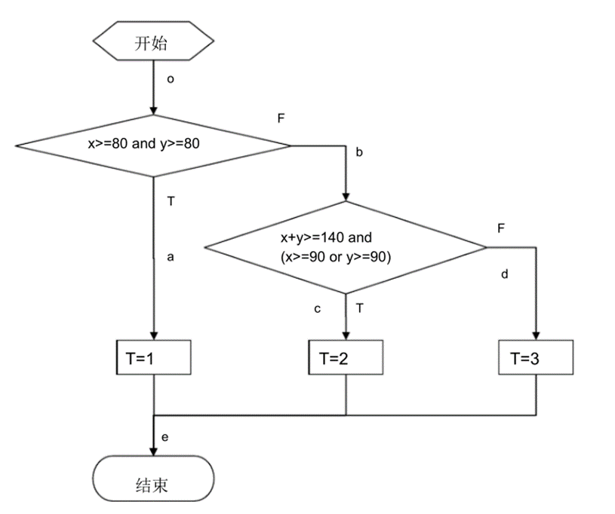
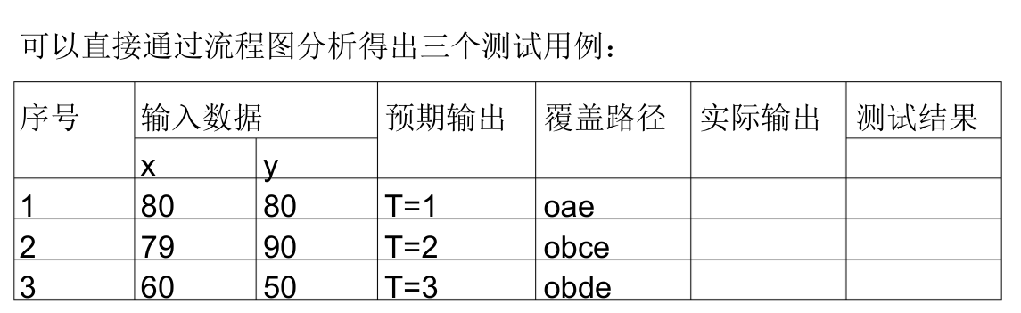
逻辑覆盖
1.白盒测试举例
语句覆盖（每个语句都要至少执行一次）
语句覆盖（每个语句至少执行一次）

Slide 6
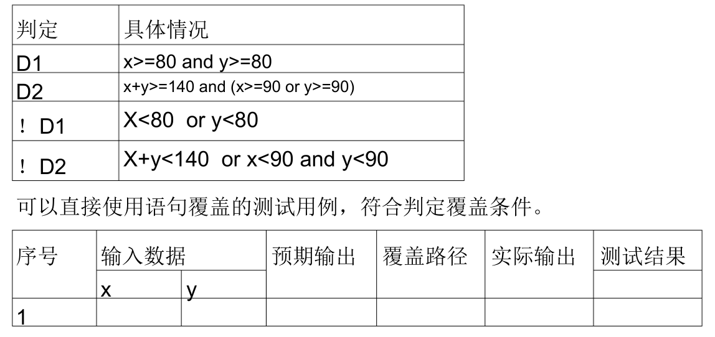
逻辑覆盖
2.白盒测试举例
判定覆盖（每个判断可能都要执行至少
一次）

Slide 7
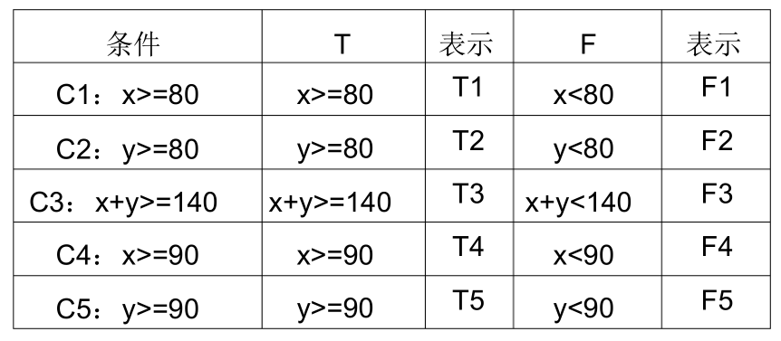
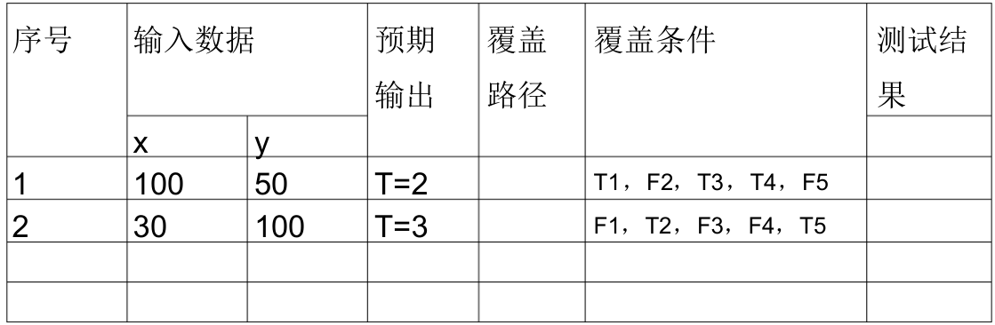
逻辑覆盖
3.白盒测试举例
条件覆盖（每个条件的每种可能都要
执行至少 一次）

Slide 8
逻辑覆盖
4.白盒测试举例
判定/条件覆盖（同时满足判定与条件的组合）
序号 | 输入数据 |  | 预期输出 | 覆盖条件 | 测试结果
 | X | Y
1 | 100 | 50 | T=3 | T1，F2，T3，T4，F5
2 | 30 | 100 | T=2 | F1，T2，F3，F4，T5
3 | 80 | 80 | T=1 | T1，T2，T3， F4，F5

Slide 9
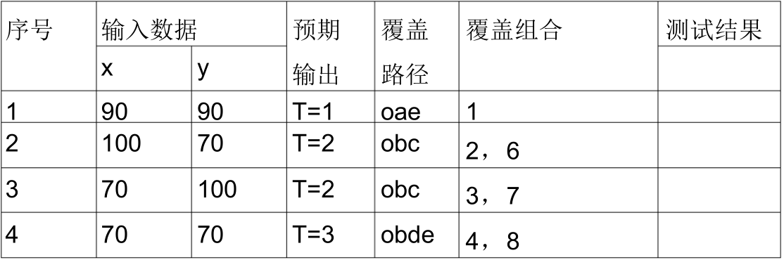
逻辑覆盖
5.白盒测试举例
条件 | 可能组合 | 编号
C1：X>=80 C2: Y>=80 | T1 T2 | 1
 | T1 F2 | 2
 | F1 T2 | 3
 | F1 F2 | 4
C3:X+Y>=140 C4：X>=90 C5：Y>=90 | T3 T4 T5 | 5
 | T3 T4 F5 | 6
 | T3 F4 T5 | 7
 | T3 F4 F5 | 8
条件组合覆盖（每种可能的组合都至少出现一次）

Slide 10
控制结构测试
● 基本路径测试
● 条件测试
● 循环测试

Slide 11
控制结构测试
基本路径测试
1.画相应的流程图
2.计算流图的环形复杂度
3.确定线性独立路径的基本集合
4.设计强制执行每条路径的测试用例
复杂度：
1).V(G)=E-N+2
2).V(G)=P+1
3).线性无关区域

Slide 12
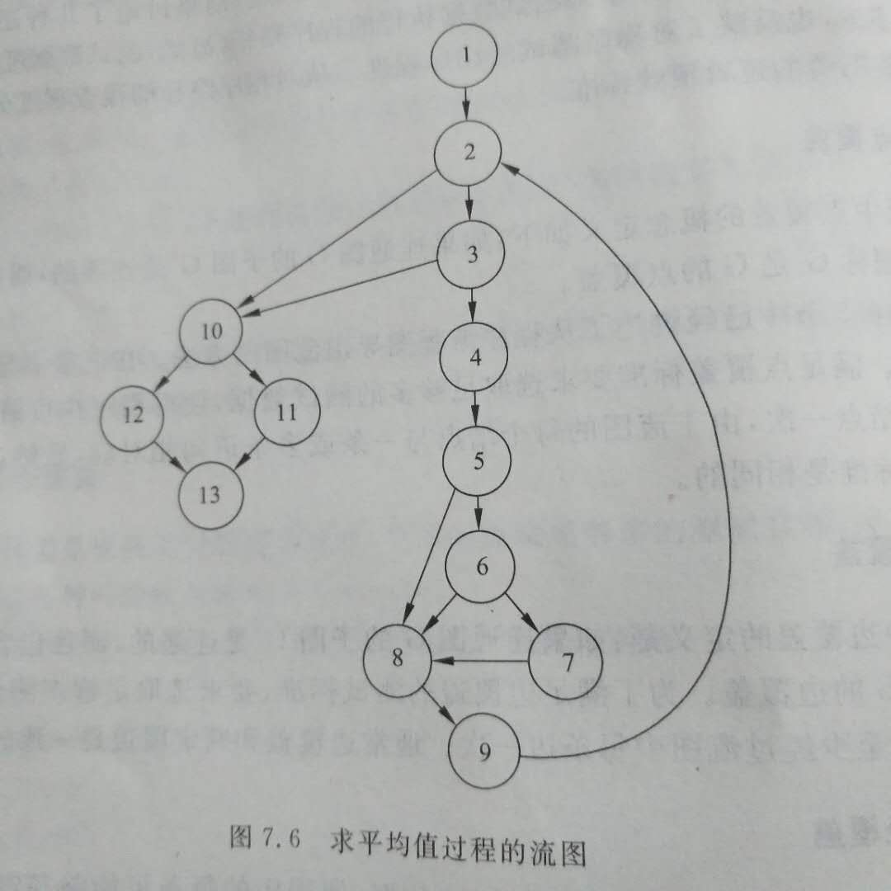
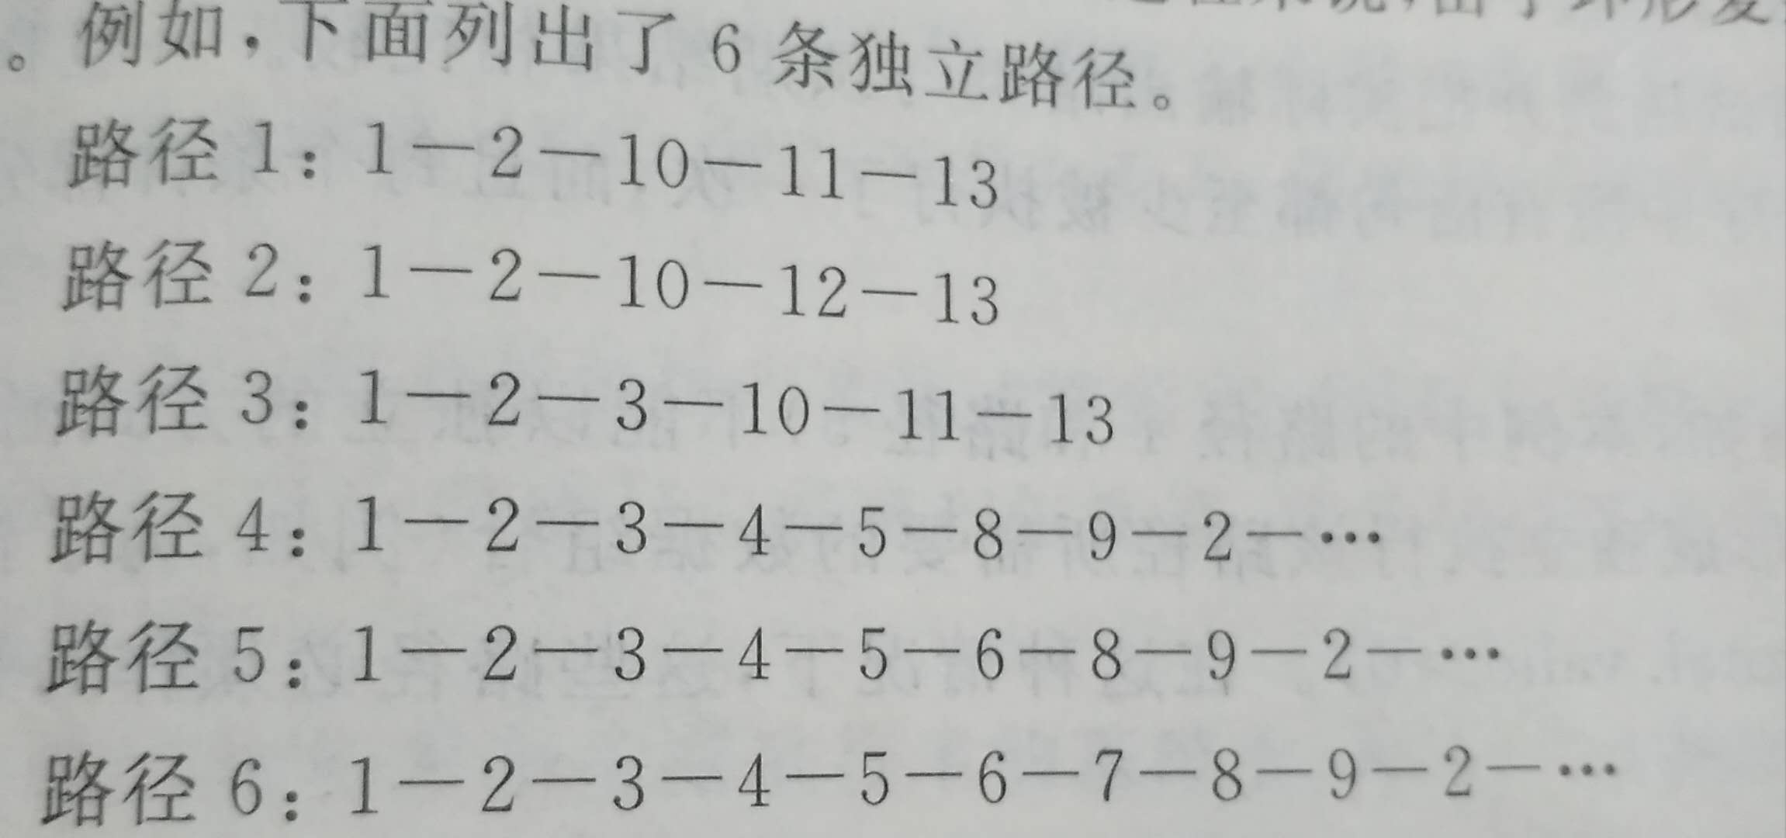
控制结构测试
V(G)=17-13+2=6
所以独立路径共有6条

Slide 13
控制结构测试
条件测试
条件成分的类型包括布尔算符、布尔变量、布尔括弧（括住简单条件或复合条件）关系算符及算术表达式。
用条件测试技术设计出的测试用例，能够检查程序模块中包含的逻辑条件。

Slide 14
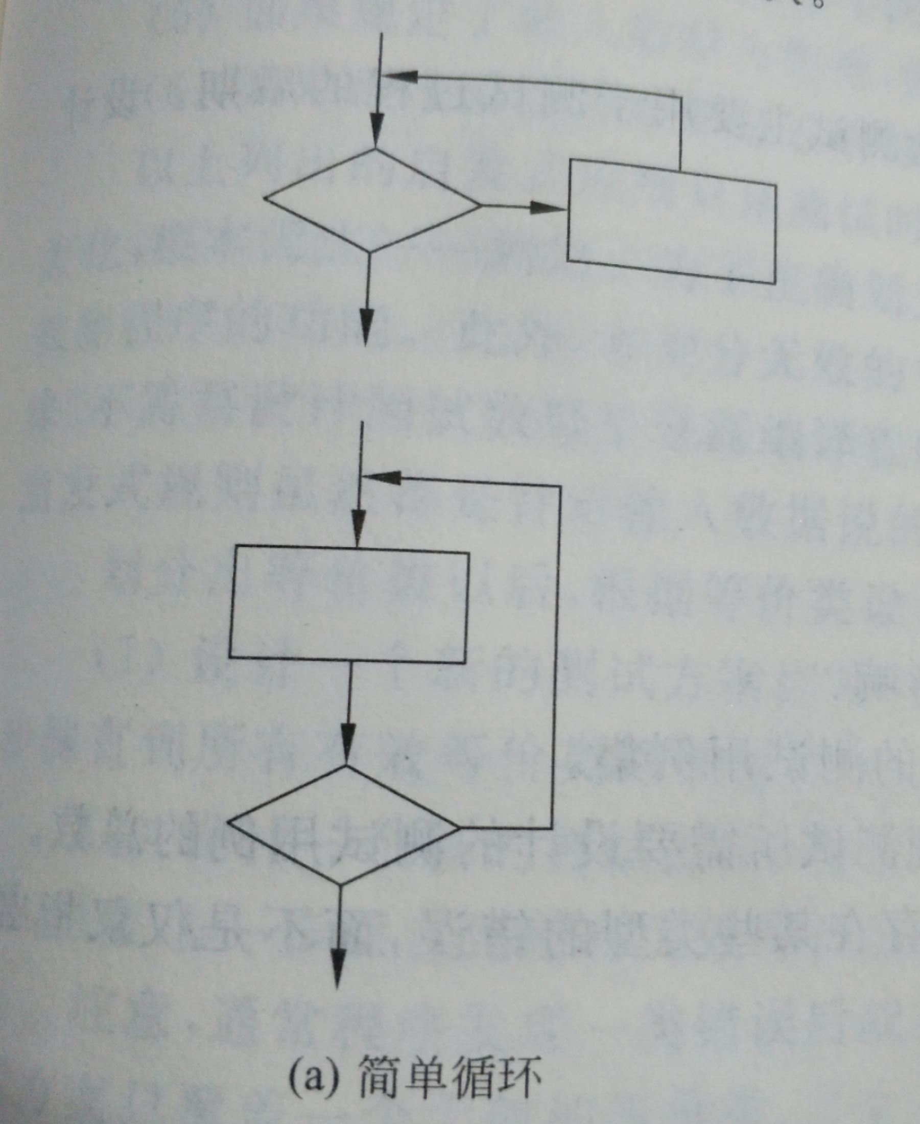
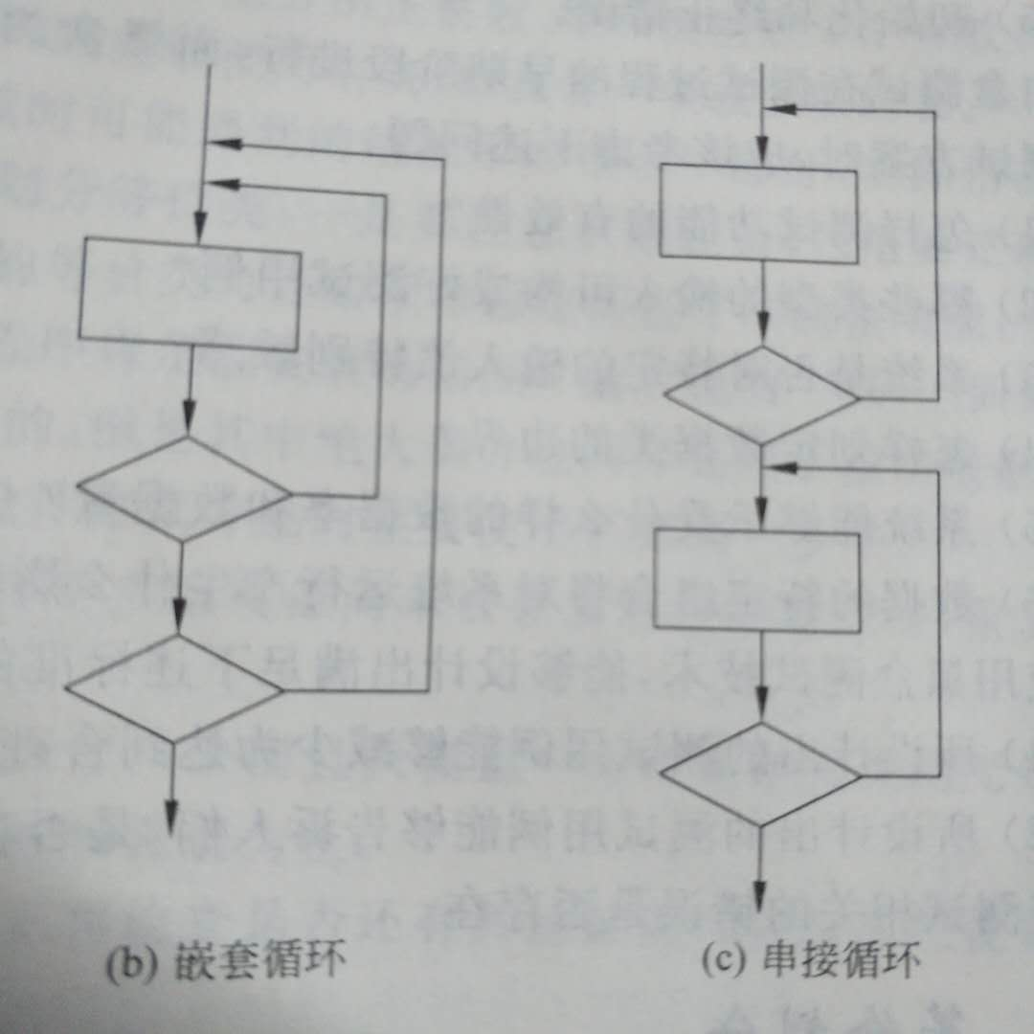
控制结构测试
循环测试
简单循环
串接循环
嵌套循环
专注测试循环的结构的有效性。

Slide 15
控制结构测试
串接循环
B.Beizer提出：
1.内层循环开始，把其他循环都设置成最小值。
2.对最内层循环使用简单测试方法，是外层循环的迭代参事取最小值，并为越界或非法的值增加一些额外的测试。
3.由内向外，保持所有其他外层循环为最小值，其他嵌套为典型值。

Slide 16
提问
1.语句覆盖的缺点
2.简述白盒测试的目的
3.条件测试策略的优点
4.白盒测试的优点

Slide 17
分工评价
王淑雯：PPT制作 5分
张琪：会议记录 4分

Slide 18
感谢您的观看

